Slide 1
Facultad de Ciencias Naturales y Matemática
Semana IX Concepto de desarrollo sostenible Diferencias: desarrollo sustentable y sostenible. Principios para alcanzar el desarrollo sostenible.
Asignatura: MEDIO AMBIENTE Y DESARROLLO SOSTENIDO
Dr. Fredy salinas Melendez
Semestre Académico 2025 - I

Slide 2
1. Problemas en el sistema educativo enfrenta diversos problemas
1. Calidad educativa deficiente Bajos resultados en evaluaciones internacionales como PISA (lectura, matemática y ciencia).Escasa formación en pensamiento crítico, investigación e innovación.
2. Brechas de infraestructura Escuelas sin agua potable, electricidad o internet, especialmente en zonas rurales y amazónicas Ambientes inseguros, docentes no reciben capacitación constante ni adecuada. Brechas salariales y falta de incentivos.
3. Desigualdad educativa Diferencias marcadas entre la educación urbana y rural. Estudiantes de pueblos originarios y comunidades amazónicas con menos acceso a educación bilingüe intercultural. Brecha entre colegios públicos y privados
4. Deficiencia en la formación para mejorar el desempeño
5. Currícula desactualizada Enfocada en la memorización más que en el desarrollo de competencias. Escasa integración de tecnología, innovación y educación digital.
6. Baja inversión en educación El Perú invierte menos del promedio recomendado por la UNESCO (6% del PBI).Limitados recursos para investigación, ciencia y tecnología.
7. Gestión y burocracia Ineficiencia en la administración del sector educación.
8. Corrupción y politización en la designación de cargos y licenciamiento de universidades
9. Deserción y rezago escolar Muchos niños y jóvenes abandonan la escuela por pobreza, trabajo infantil o migración. La pandemia de COVID-19 agravó la deserción, especialmente en zonas rurales.
10. Problemas en la educación Universidades sin acreditación ni estándares de calidad (fenómeno de las “universidades negocio”).Brecha entre lo que enseña la universidad y lo que demanda el mercado laboral.10. Poca inclusión y accesibilidad Limitado apoyo a estudiantes con discapacidad. Falta de políticas efectivas para garantizar igualdad de oportunidades.

Slide 3
2. Problemas económicos del Perú en la actualidad
1. Desigualdad social y pobreza Existen brechas entre zonas urbanas y rurales, así como entre la costa, sierra y selva.2.
2. Informalidad laboral y empresarial Más del 70% de la población económicamente activa trabaja en la informalidad. Esto reduce la recaudación tributaria y limita la productividad.
3. La economía peruana depende en gran medida de la minería y la exportación de recursos naturales, lo que la hace vulnerable a la caída de los precios
4. Corrupción y mala gestión públicaLa corrupción en todos los niveles del Estado afecta la inversión, la competitividad y el uso eficiente de los recursos públicos
5.Inversión insuficiente en educación, salud e innovación
6. El capital humano es débil por la baja calidad educativa y los problemas en el sistema de salud, lo cual afecta la competitividad a largo plazo.
7. Infraestructura deficiente Carreteras, puertos y redes de transporte limitados encarecen la logística y dificultan el desarrollo de regiones alejadas
8. Inestabilidad política Los constantes cambios de gobierno, crisis políticas y conflictos sociales desincentivan la inversión extranjera y nacional
9. Débil recaudación tributaria. El sistema tributario es poco eficiente y gran parte de la economía no paga impuestos debido a la informalidad y la evasión.

Slide 4
3. Problemas científicos que limitan el desarrollo de la investigación, la innovación y la producción.
1.El Perú invierte menos del 0.2 % de su PBI en investigación y desarrollo (cuando el promedio en América Latina es mayor y en países desarrollados supera el 2 %)
2.Falta de infraestructura científica Escasez de laboratorios modernos, centros de investigación especializados y acceso limitado a equipos tecnológicos de última generación.
3. Fuga de talentos (“fuga de cerebros”)Muchos científicos y profesionales altamente capacitados emigran al extranjero por mejores oportunidades de investigación y financiamiento
4. Limitada cultura científica en la sociedadLa ciencia no siempre es valorada ni comprendida por la población y los tomadores de decisiones
5. Poca articulación entre universidad, Estado y empresaDébil vinculación entre el conocimiento científico generado en las universidades y las necesidades productivas, tecnológicas y sociales del país
6. Escasez de patentes y publicaciones de alto impacto Aunque hay avances, la producción científica aún es baja en comparación con otros países de la región
7. Dependencia tecnológica del extranjeroGran parte de los avances científicos y tecnológicos utilizados en el Perú provienen del exteriorcienciasDeficiencias
8. Problemas en la educación en en la enseñanza de las ciencias en la educación básica y superior, lo que limita la formación de futuros investigadores
9. Burocracia y falta de financiamiento continuoLos de investigación suelen enfrentar trabas administrativas y escaso apoyo económico sostenido.
En resumen, los problemas científicos del Perú se centran en la baja inversión, la falta de infraestructura, la poca articulación institucional y la escasa valorización de la ciencia como motor de desarrollo.¿Quieres que te prepare un resumen breve tipo exposición con estos puntos para que lo uses en clase?

Slide 5
4. Problemas ambientales por resolver en el Perú
En el Perú es la deforestación de la Amazonía. Cada año se pierden miles de hectáreas de bosques debido a la tala ilegal, la expansión de la agricultura migratoria, la ganadería y las actividades ilegales como la minería de oro.
Esto genera: Pérdida de biodiversidad: el Perú es uno de los países megadiversos del mundo, y muchas especies están en riesgo
Emisión de gases de efecto invernadero: al talar y quemar los bosques, se liberan grandes cantidades de carbono, contribuyendo al cambio climático. Afectación a comunidades indígenas: que dependen directamente del bosque para su subsistencia y cultura
Degradación de suelos y recursos hídricos: al desaparecer el bosque, los ríos y suelos se ven afectados, generando erosión y disminución de la calidad del agua.Este problema se suma a otros que enfrenta el Perú, como la contaminación minera, la gestión inadecuada de residuos sólidos, la contaminación del aire en ciudades como Lima y la sobreexplotación de recursos pesqueros.

Slide 6
6. Problemas en el Poder Judicial en el Perú
Estructurales, administrativos y éticos. Entre los más relevantes destacan:
Corrupción e influencia política Casos de jueces y magistrados vinculados a redes de corrupción (“Los Cuellos Blancos del Puerto”)
.Presiones políticas y económicas que afectan la independencia judicial.Lentitud y sobrecarga procesal
Excesiva duración de los juicios (civiles, penales, laborales, etc.).Gran cantidad de expedientes acumulados, lo que genera retrasos en la impartición de justicia.Falta de transparencia y credibilidad
La población percibe al Poder Judicial como una de las instituciones con menos confianza.
Escasa rendición de cuentas en algunos procesos judiciales.Deficiencia en el acceso a la justiciaTrámites costosos y burocráticos
Dificultad para poblaciones rurales, indígenas y sectores vulnerables.Brecha tecnológica que limita la atención en zonas alejadas.
Limitaciones en la capacitación y ética judicialFormación desigual de jueces y fiscales.Insuficiente control sobre la conducta y desempeño de magistrados
.Problemas de infraestructura y gestiónSedes judiciales con recursos limitados y mal equipadas.
Escasez de personal administrativo y deficiente digitalización de expedientes.Falta de modernización tecnológica
Avances lentos en la digitalización de procesos y uso de herramientas virtuales.Falta de interoperabilidad entre instituciones del sistema de justicia (Poder Judicial, Ministerio Público, Policía, etc.).

Slide 7
7. Problemas y Delitos en el congreso peruano
Delitos de corrupción.
Cohecho pasivo propio e impropio (aceptar sobornos a cambio de favores legislativos o gestiones).Tráfico de influencias (usar su cargo para beneficiar a terceros)
.Colusión (acordar de manera ilícita con funcionarios o empresarios en contratos con el Estado
Peculado (uso indebido de recursos públicos, como dinero del Estado o bienes del Congreso
Enriquecimiento ilícito (incremento patrimonial no justificado
Delitos contra la administración de autoridad (usar el cargo para fines ilegalespúblicaAbuso
Omisión de funciones (no cumplir deberes constitucionales o legales).
Negociación incompatible (intervenir en contratos o decisiones en los que tienen interés propio
Delitos electorales y contra la fe públicaFalsedad ideológica o documental (presentar información falsa en hojas de vida o declaraciones juradas
Delitos electorales (financiamiento ilegal de campañas, falsificación de firmas)
.Delitos de organización criminal y lavado de activosVínculos con redes criminales, narcotráfico o financiamiento ilícito
Lavado de activos (ocultar dinero proveniente de actos ilegales).Otros delitos comunes
Tienen inmunidad parlamentaria, lo que significa que no pueden ser procesados ni detenidos sin autorización del Congreso (salvo delito flagrante).Esta inmunidad ha sido criticada porque, en la práctica, ha servido como mecanismo de impunidad.

Slide 8
Concepto de desarrollo sostenible
De acuerdo a su definición, el Desarrollo Sostenible busca satisfacer las necesidades de las generaciones presentes sin comprometer las posibilidades de las generaciones del futuro, contando con tres factores claves: sociedad, economía y medio ambiente. El llamado desarrollo sostenible. Es aquel desarrollo que consume los recursos de una manera respetuosa con el medio ambiente, es decir, hacen una buena gestión de los recursos para que siempre se disponga de recursos en el presente y para las generaciones.
Por su parte, Naciones Unidas estima que el desarrollo sostenible es el que incluye procesos saludables para tratar de satisfacer las necesidades sociales y económicas de la sociedad. Además, atiende a factores culturales y medioambientales sanos de la generación actual, pero se preocupa de no poner en riesgo la satisfacción de las mismas y también de las que están por venir. El diccionario de la lengua española define sustentabilidad cómo lo “que se puede sustentar o defender con razones”.

Slide 9
Desarrollo sustentable
Según Naciones Unidas, el desarrollo sustentable es aquel que incluye procesos para preservar, conservar y proteger los recursos naturales del planeta en beneficio de las generaciones actuales y las venideras. No se tienen en cuenta las necesidades culturales, políticas y sociales específicas del ser humano.
Podemos observar que las diferencias entre los términos son poco perceptibles. No obstante, se vislumbra que la particularidad de ambos tipos de desarrollo se ubican en la intervención humana. Por eso ambos términos se suelen utilizar como sinónimos, y los dos se aplican a la responsabilidad social necesaria que hemos de concebir para vivir en equilibrio con el medio ambiente de nuestro entorno.
El diccionario de la lengua española define sustentabilidad cómo lo “que se puede sustentar o defender con razones”. El desarrollo sustentable es hacer un uso correcto de los recursos actuales sin comprometer los de las generaciones futuras. Esto significa que los procesos sustentables preservan, protegen y conservan los recursos naturales actuales y futuros.
Asimismo, la Real Academia Española, las acepciones para estos dos términos son bastante similares:
Sustentable: Que se puede sustentar o defender con razones.
Sostenible: Dicho de un proceso: Que puede mantenerse por sí mismo, como lo hace, por ejemplo, un desarrollo económico sin ayuda exterior, ni merma de los recursos existentes.

Slide 10
Las expresiones desarrollo sostenible,1​ desarrollo sustentable2​ y desarrollo perdurable3
El resultado deseado es una situación de sociedad donde las condiciones de vida y los recursos se utilizan para continuar satisfaciendo las necesidades humanas sin socavar la integridad y la estabilidad del sistema natural. También puede definirse como el desarrollo que satisface las necesidades del presente sin comprometer la capacidad de las generaciones futuras para satisfacer las suyas propias.
Su definición se formalizó por primera vez en el documento conocido como el Informe Brundtland de 1987, denominado así por la primera ministra noruega Gro Harlem Brundtland, fruto de la Comisión Mundial de Medio Ambiente y Desarrollo de Naciones Unidas, creada durante la Asamblea de las Naciones Unidas en 1983.
Dicha definición se asumió en el Principio 3º de la Declaración de Río (1992) aprobada en la Conferencia de las Naciones Unidas sobre el Medio Ambiente y el Desarrollo.
Es a partir de este informe cuando se acató el término inglés sustentable development, y de ahí nació la confusión entre los términos «desarrollo sostenible» y «desarrollo sustentable». La diferencia es sustantiva ya que «desarrollo sostenible» implica un proceso en el tiempo y espacio y va de la mano de la eficiencia, lo cual le permite además ser eficaz.

Slide 11
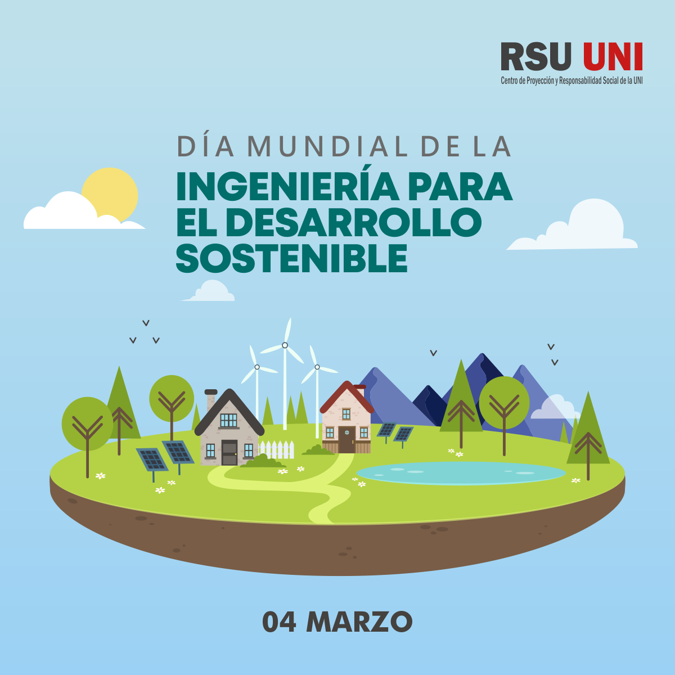

Slide 12
En resumen, el desarrollo sostenible o sustentable
Es un concepto desarrollado hacia el fin del siglo XX como alternativa al concepto de desarrollo habitual, haciendo énfasis en la reconciliación entre el bienestar económico, los recursos naturales y la sociedad, evitando comprometer la posibilidad de vida en el planeta, ni la calidad de vida de la especie humana.
El Informe sobre la Situación del Voluntariado en el Mundo resalta que, en la mayoría de sociedades del mundo, los voluntarios contribuyen de forma significativa al desarrollo económico y social.
En la actualidad, existe una preocupación generalizada, por el fenómeno del cambio climático, con el cuidado del medio ambiente y la conservación de bienes materiales e inmateriales de interés histórico - cultural, para que las nuevas generaciones, puedan ser continuadoras, de un planeta Tierra, con futuro.

Slide 13
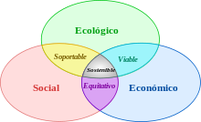
Esquema de los tres pilares del desarrollo sostenible

Slide 14
Desarrollo Sostenible en Perú
Es, junto a Costa Rica, los únicos países en Latinoamérica en cumplir a cabalidad el acuerdo de Paris sobre reducción de gases de efecto invernadero,​ habiendo ajustado su marco legal a este acuerdo, sacrificando para ello oportunidades de inversión, principalmente en el sector minero y metalúrgico.
La mejor forma de entender la sostenibilidad y su importancia son los 17 Objetivos de Desarrollo Sostenible (ODS) que se aprobaron en la agenda 2030 de la Organización de las Naciones Unidas (ONU).
Asimismo, el día 29 de abril de 2019 se aprobó la Visión del Perú al 2050 en donde se propone una suerte de cinco ejes que sintetizan la visión que se quiere alcanzar respecto a la sociedad peruana. Dos de los cinco ejes propuestos están vinculados directamente con las metas de Desarrollo Sostenible:
Gestión sostenible de la naturaleza y medidas frente al cambio climático.
Desarrollo sostenible con empleo digno y en armonía con la naturaleza.

Slide 15
Los 17 objetivos de desarrollo sostenible
Objetivo 1: Poner fin a la pobreza.
Objetivo 2: Hambre y seguridad alimentaria.
Objetivo 3: Salud.
Objetivo 4: Educación.
Objetivo 5 Igualdad de genero.
Objetivo 6 Agua limpia y saneamiento
Objetivo 7: Energía.
Objetivo 8: Crecimiento económico.
Objetivo 9: Infraestructura. ...
Objetivo 13: Cambio climático.
Objetivo 14: Océanos.
Objetivo 15: Bosques, desertificación.
Objetivo 16: Paz y Justica y
Objetivo17: Alianzas para lograr los Objetivos.

Slide 16
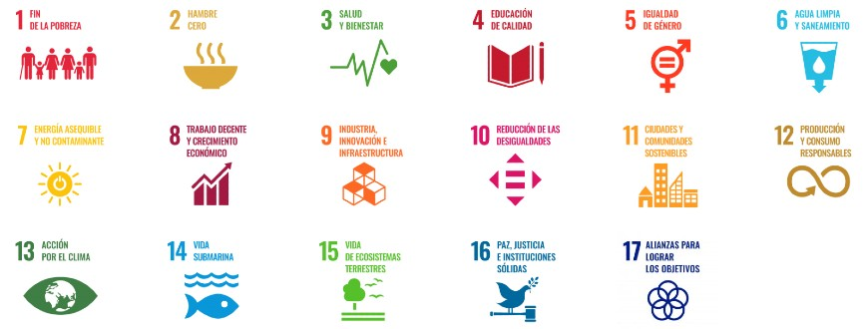
Los 17 objetivos de Desarrollo Sostenible

Slide 17
Un desarrollo económico y social respetuoso con el medio ambiente
El objetivo del desarrollo sostenible es definir proyectos viables y reconciliar los aspectos económico, social, y ambiental de las actividades humanas; se trata de progresar en estos ámbitos sin tener que destruir el medio ambiente. Los "tres pilares" que deben ser tenidos en cuenta tanto por las empresas, como por las comunidades y las personas:
Sostenibilidad económica: se da cuando la actividad que se mueve hacia la sostenibilidad ambiental y social y es financieramente posible y rentable.
Sostenibilidad social: basada en el mantenimiento de la cohesión social y de su habilidad para trabajar en la persecución de objetivos comunes. Implica la mitigación de impactos sociales negativos causados por la actividad que se desarrolla, así como la potencialización de los impactos positivos.
Se relaciona también con el hecho de que las comunidades locales reciban beneficios por el desarrollo de la actividad desarrollada en aras de mejorar sus condiciones de vida. Lo anterior se deben aplicar para todos los grupos humanos involucrados en la actividad. Por ejemplo, en el caso de una empresa, debe cubrir a los trabajadores (condiciones de trabajo, nivel salarial, etc.), los proveedores, los clientes, las comunidades locales y la sociedad en general.
Sostenibilidad ambiental: compatibilidad entre la actividad considerada y la preservación de la biodiversidad y de los ecosistemas, evitando la degradación de las funciones fuente y sumidero. Incluye un análisis de los impactos derivados de la actividad considerada en términos de flujos, consumo de recursos difícil o lentamente renovables, así como en términos de generación de residuos y emisiones. Este último pilar es necesario para que los otros dos sean estables.

Slide 18
29 de junio de 2000 - Lanzamiento de la Carta de la Tierra.
2000 - Tercera Conferencia de Ciudades Europeas Sostenibles. La Declaración de Hannover de los líderes municipales en el umbral del siglo XXI35​
2001 - VI Programa de Acción en Materia de Medio Ambiente de la Unión Europea. Medio ambiente 2010: el futuro en nuestras manos. Definir las prioridades y objetivos de la política medioambiental de la Comunidad hasta y después de 2010 y detallar las medidas a adoptar para contribuir a la aplicación de la estrategia de la Unión Europea en materia de desarrollo sostenible.36​
Del 26 de agosto al 4 de septiembre de 2002 - Conferencia Mundial sobre Desarrollo Sostenible ("Río+10", Cumbre de Johannesburgo), en Johannesburgo, donde se reafirmó el desarrollo sostenible como el elemento central de la Agenda Internacional y se dio un nuevo ímpetu a la acción global para la lucha contra la pobreza y la protección del medio ambiente.
2004 - Conferencia Aalborg + 10 - Inspiración para el futuro. Llamamiento a todos los gobiernos locales y regionales europeos para que se unan en la firma de los Compromisos de Aalborg y para que formen parte de la Campaña Europea de Ciudades y Pueblos Sostenibles.34​* 2005 - Entrada en vigor del Protocolo de Kioto sobre la reducción de las emisiones de gases de efecto invernadero.
11 de enero de 2006 - Comunicación de la Comisión al Consejo y al Parlamento Europeo sobre una Estrategia temática para el medio ambiente urbano. Hacer posible un alto nivel de calidad de vida y bienestar social para los ciudadanos proporcionando un medio ambiente en el que los niveles de contaminación no tengan efectos perjudiciales sobre la salud humana y el medio ambiente y fomentando un desarrollo urbano sostenible.​
2007 - Cumbre de Bali que busca redefinir el Protocolo de Kioto y adecuarlo a las nuevas necesidades respecto al cambio climático. En esta cumbre intervienen los Ministros de Medio Ambiente de la mayoría de los países del mundo aunque Estados Unidos de Norte América y China (principales emisores y contaminantes del planeta) se niegan a suscribir compromisos.
2012 - Conferencia de la ONU para el desarrollo sostenible en Río de Janeiro. Se reafirma el compromiso sobre desarrollo sostenible y se incide en la erradicación de la pobreza.41​

Slide 19
Condiciones para el desarrollo sostenible
Los límites de los recursos naturales sugieren tres reglas básicas en relación con los ritmos para dicho desarrollo:
Ningún recurso renovable deberá utilizarse a un ritmo superior al de su generación.
Ningún contaminante deberá producirse a un ritmo superior al que pueda ser reciclado, neutralizado o absorbido por el medio ambiente.
Ningún recurso no renovable deberá aprovecharse a mayor velocidad de la necesaria para sustituirlo por un recurso renovable utilizado de manera sostenible.
Según algunos autores, estas tres reglas están forzosamente supeditadas a la inexistencia de un crecimiento demográfico.
Se llama desarrollo sostenible a aquel desarrollo que es capaz de satisfacer las necesidades actuales sin comprometer los recursos y posibilidades de las futuras generaciones. Intuitivamente una actividad sostenible es aquella que se puede mantener. Por ejemplo, cortar árboles de un bosque asegurando la repoblación es una actividad sostenible.
En cambio, consumir petróleo no es sostenible con los conocimientos actuales, ya que no se conoce ningún sistema para crear petróleo a partir de la biomasa. Hoy sabemos que una buena parte de las actividades humanas no son sostenibles a medio y largo plazo tal y como hoy en día están planteadas.
A lo largo de la historia, el ser humano ha utilizado sus conocimientos del medio natural y las herramientas disponibles para extraer y transformar los elementos de la naturaleza que sirven para satisfacer sus necesidades.

Slide 20
Diferencias: desarrollo sustentable y sostenible.
La RAE afirma que sustentable es algo que se puede sustentar por sí mismo; mientras que sostenible es un proceso que se mantiene por sí solo, como un desarrollo económico que no necesite de ayuda exterior y que no merme los recursos ya existentes. Desarrollo sustentable y sostenible son dos términos utilizados en el ámbito de la ecología y la preservación de los recursos naturales.
Tanto el desarrollo sustentable como el desarrollo sostenible hacen referencia a la gestión eficiente de los recursos naturales del planeta. Sin embargo, aunque son tratados como sinónimos, en realidad se trata de conceptos distintos que parten de una base común.
La diferencia entre desarrollo sustentable y desarrollo sostenible es que desarrollo sustentable hace referencia a la preservación y protección de los recursos naturales. Por su parte, el desarrollo sostenible implica proteger el medio ambiente en el que se dan esos recursos y las necesidades básicas de la generación actual; es decir, que el ambiente, los recursos naturales y los medios necesarios para satisfacer las necesidades básicas puedan seguir existiendo a largo plazo.

Slide 21
El Desarrollo Sostenible se apoya en tres principios
Nuestro compromiso debe existir un perfecto equilibrio entre:
Desempeño económico. se define a partir de los diferentes regímenes que determinan el crecimiento y el producto per cápita anual que tuvo cada provincia durante el período. Mediante la introducción de técnicas de clusterización jerárquica se detectan los distintos grupos de desempeño y se estudia su evolución.
Responsabilidad Social, es el compromiso consciente y congruente de cumplir integralmente con la finalidad de la empresa, tanto en lo interno como en lo externo, considerando las expectativas económicas, sociales y ambientales6 de todos sus participantes, demostrando respeto por la gente, los valores
Balance medio ambiental, es un documento demostrativo que expresa el activo y pasivo ambiental natural en un determinado momento. Son todos los bienes y derechos de la empresa, relacionados con la protección preservadora e recuperación ambiental y que esta en condiciones de generar beneficios a futuro.

Slide 22
Los 7 principios son:
Principio de sostenibilidad ambiental. El término sostenibilidad ambiental es ampliamente conocido, siendo su extensión y fama de extensión mundial. Cuando hablamos de sostenibilidad ambiental, nos referimos al equilibrio social, económico y medioambiental,
Principio de integración, es el principio jurídico más adecuado y específico que tiene el Derecho internacional para contribuir al objetivo del desarrollo sostenible porque es el que mejor sintetiza el verdadero significado de la noción de desarrollo sostenible y porque es el principio jurídico más operativo.
Principio de contaminador-pagador. es decir el que contamina paga, como se contempla en la Ley Marco del Sistema Nacional de Gestión Ambiental y en la Ley General del Ambiente, que establecen la internalización de costos y responsabilidad ambiental.
Principio precautorio estipula que cuando los riesgos ambientales que se corren por inacción regulatoria son en cierta manera a) inciertos pero b) no desatendibles, la inacción regulatoria es injustificada”.
Principio de equidad, es el principio ético normativo asociado a la idea de justicia; bajo este concepto se trata de cubrir las necesidades e intereses de personas que son diferentes, especialmente de aquellas que están en desventaja.
Principio de Derechos Humanos, se rige por los principios de universalidad, interdependencia, indivisibilidad y progresividad. El principio de la universalidad. ... Dicho principio se encuentra estrechamente relacionado a la igualdad y no discriminación.
Principio de participación pública, la participación ciudadana es un proceso que permite promover la participación informada y responsable de todos los interesados en el proceso de evaluación de impacto ambiental para una adecuada toma de decisiones sobre dichos proyectos, con miras a su desarrollo responsable y sostenible.

Slide 23
Dr. Físico – matemático Federico Villarreal 1850 - 1923
La escaza investigación y difusión de la ciencia y tecnología física - matemática en el Perú y América Latina fue motivo para que las publicaciones del Dr. Federico Villareal sean poco conocidas y divulgadas. Se comenta que escribió más de 600 publicaciones. La razón de que las obras de Federico Villarreal no sean conocidas en el Sistema curricular educativo nacional, es porque no están incluidas en el Sistema educativo nacional y pedimos su inclusión y publicación por la importancia que reviste en todos los niveles educativos: inicial, primaria, secundaria, universitaria y post grado: Publico I. Ciencias Naturales: Fisica, Quimica, Biologia, Botánica, Geografía y Astronomía. II. Ciencias Formales: Geometría, Estereometría y Matemática. III. Ciencias Sociales: Política, Historia, Educación, Lingüística, Bibliotecología, Filosofía y Cuento. Magistralmente contextualizado en sus publicaciones.
En 1866 como profesor de primera enseñanza pública su primer “Manual de aritmética teórica y práctica”, publicado en Túcume - Lambayeque y continúo publicando hasta 1922, siendo la más relevante “La Ciencia y su Clasificación según su objeto de estudio”, en la Revista Ciencias de la cual nos ocuparemos en esta obra.
Federico Villarreal en 1873 enuncia y publica su polinomio “Método para elevar un polinomio cualquiera a una potencia cualquiera”, superando el binomio de Newton, según afirma Basadre “es tan perfecto, seguro y rápido que el binomio de Newton”.
Villarreal en 1909 comento y publicó en la revista ciencias sobre el principio de la relatividad de Albert Einstein, con cabal conocimiento que: Einstein en Europa, llega a considerarlo como uno de los grandes hombres de la humanidad y el científico más importante de la historia del siglo XX.
El Dr. Villarreal en 1975 es reconocido por Williams Henrry Gates, creador de la Empresa Microsoft y el sistema operativo Microsoft Windows. Le preguntaron a qué científico admiraba, Bill Gates respondió al matemático Peruano Federico Villarreal, admiro su “Método para elevar un polinomio cualquiera a una potencia cualquiera”, que me sirvió para realizar mis softwares de informática.

Slide 24
PRÁCTICA 8
Indique 4 formas de evitar la contaminación pesquera
Indique 4 formas de evitar la contaminación minera
Indique 4 formas de evitar la contaminación de la industria alimentaria
Nota:
Las prácticas serán expuestas por cada grupo previa presentación por escrito en su folder para su revisión y calificación y también en un video de 5 minutos.

Slide 25
Lugares donde encontrar información
Hemeroteca de la biblioteca Nacional.
Biblioteca de San Marcos.
Biblioteca de la UNI.
Revistas
La Gaceta Científica
Revista de Ciencias

Slide 26
Videos para comentar
https://www.youtube.com/watch?v=I4wj61hScUQ
3:49 minutos para entender el desarrollo sostenible
https://www.youtube.com/watch?v=MHtzXRiYUgY
Sustentabilidad y Sostenibilidad 2:47
https://www.youtube.com/watch?v=KqDbkrSXsx8
QUE ES DESARROLLO SUSTENTABLE Y SOSTENIBLE 12:52
https://www.google.com/search?q=biografia+de+federico+villarreal&rlz=1C1ONGR_esPE1004PE1004&sxsrf=AJOqlzXzWArD6bhNSiSDOh2qJlvSvDxFFw:1675119205610&source
Federico Villarreal y Santiago Antúnez de Mayolo

Slide 27
Gracias
Tupananchikama

